Slide 1
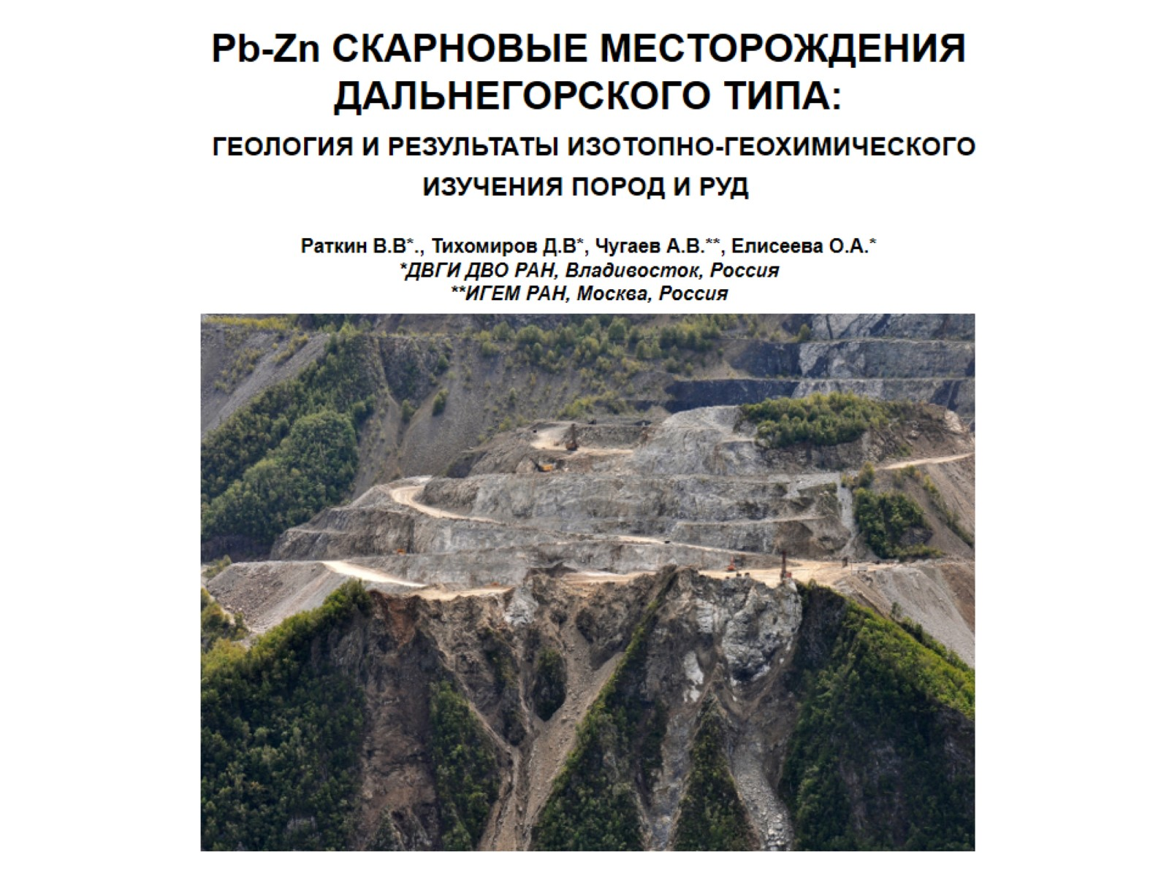

Slide 2
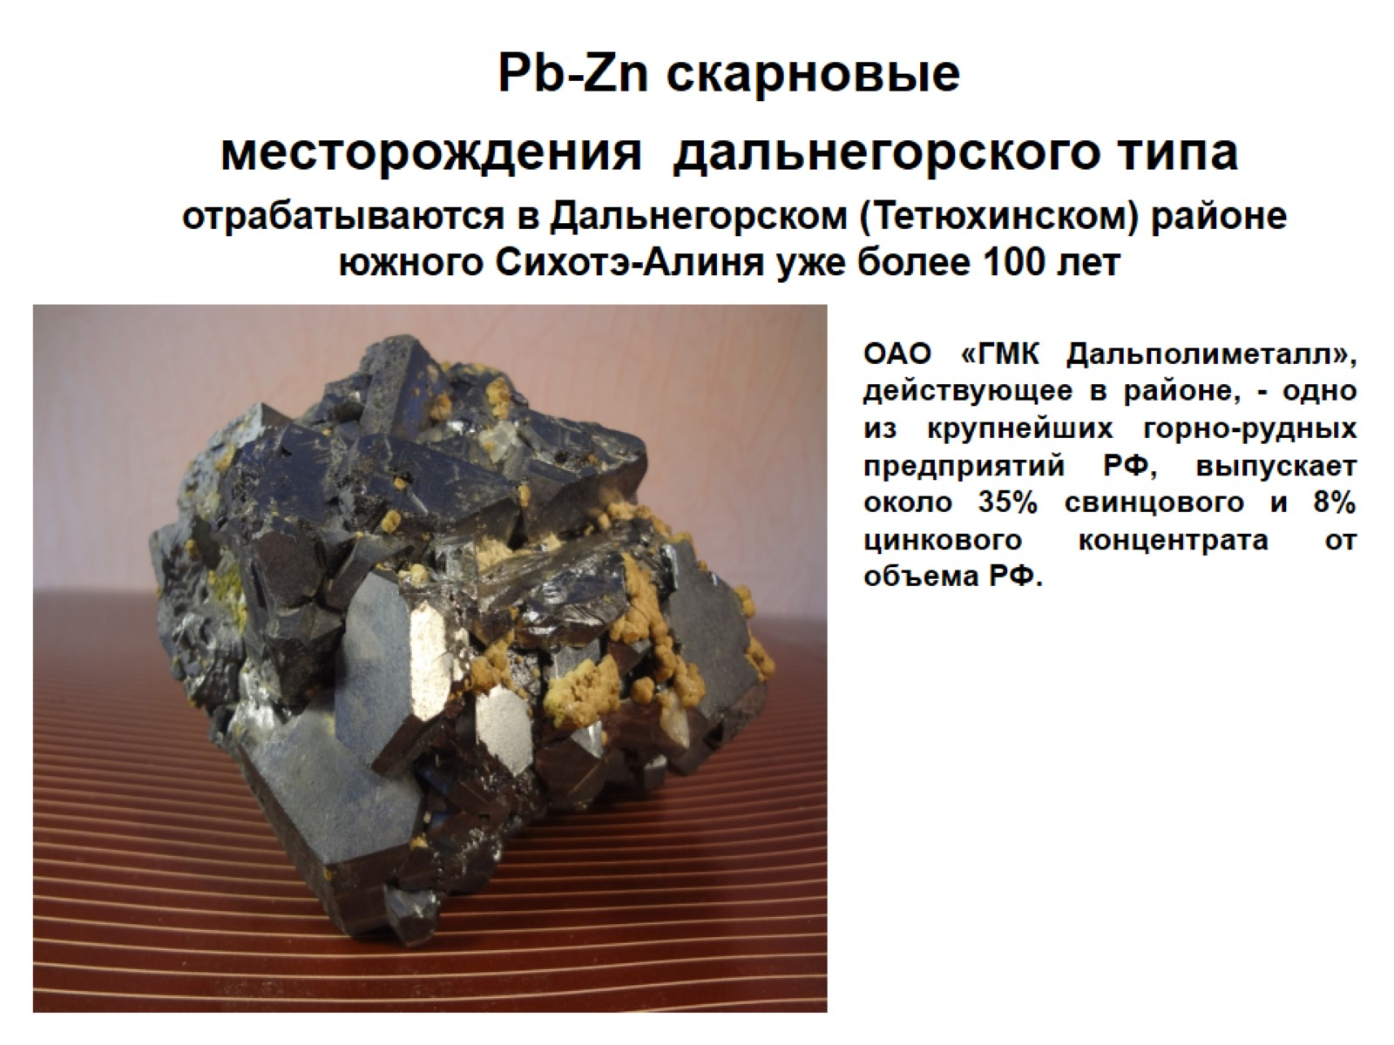

Slide 3
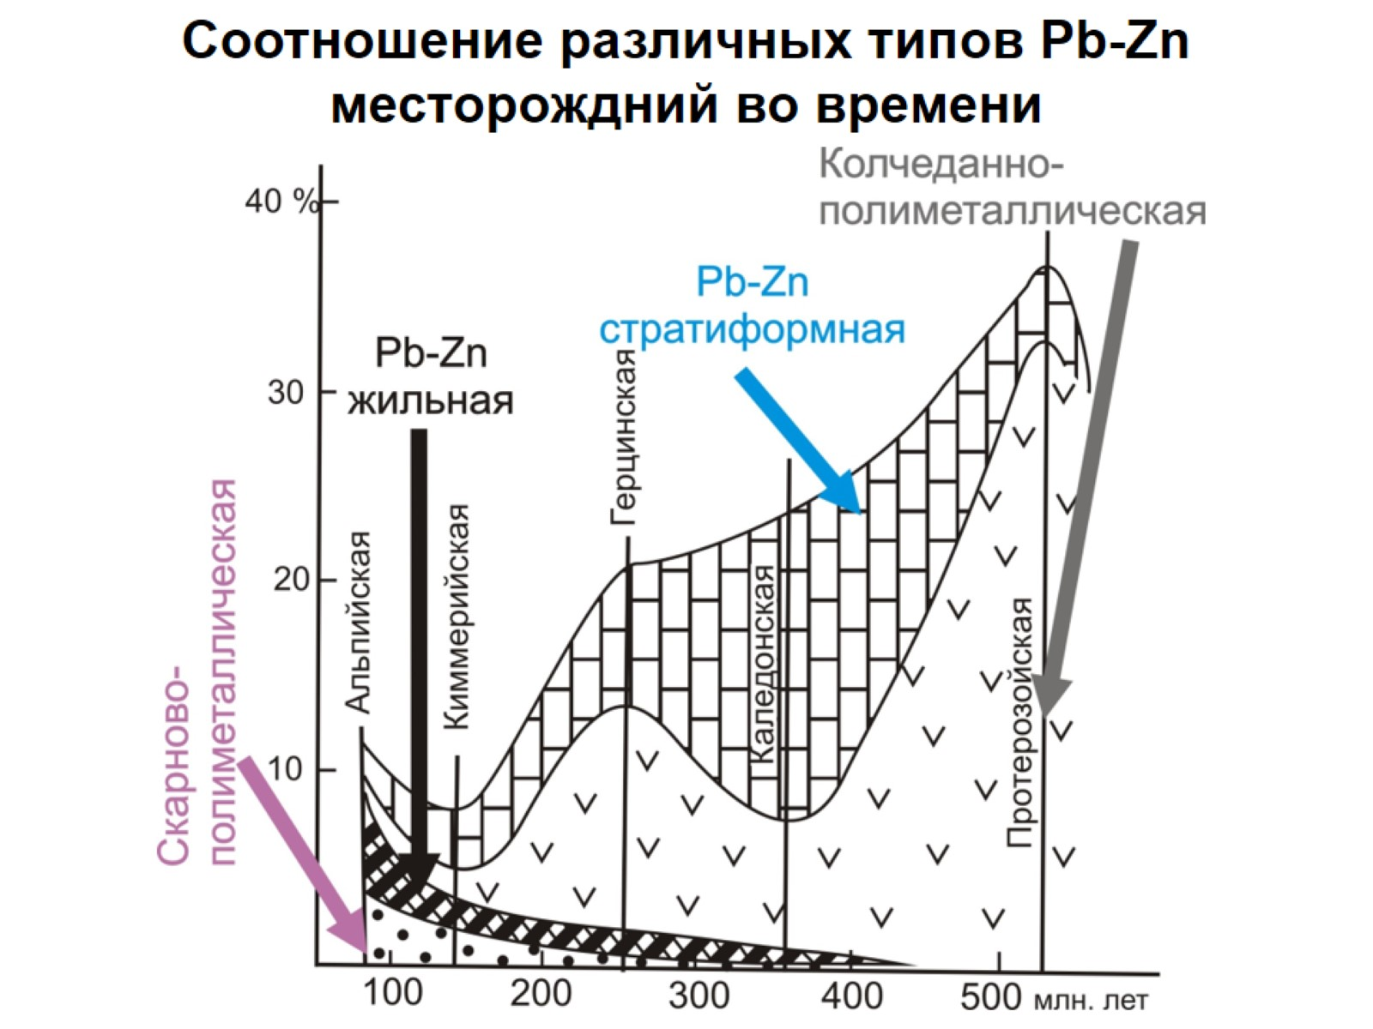

Slide 4
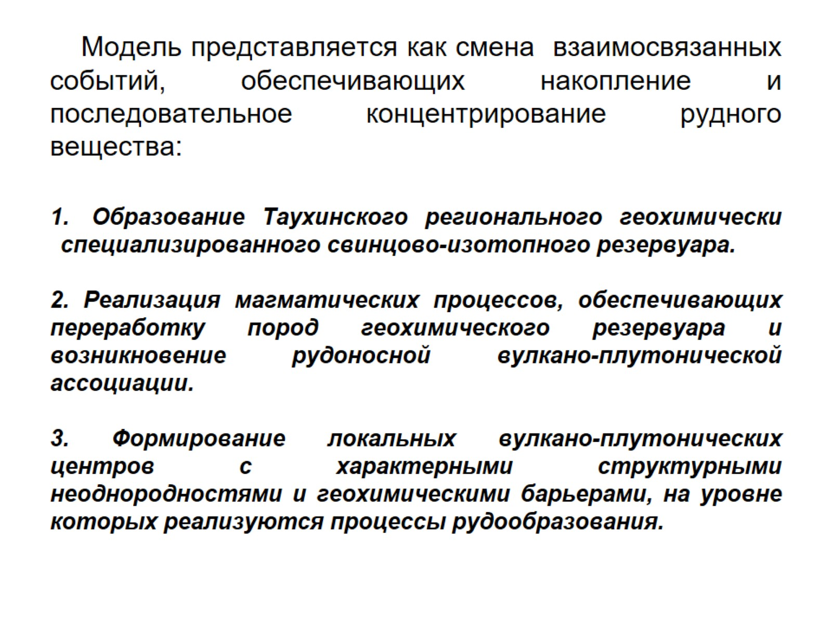

Slide 5
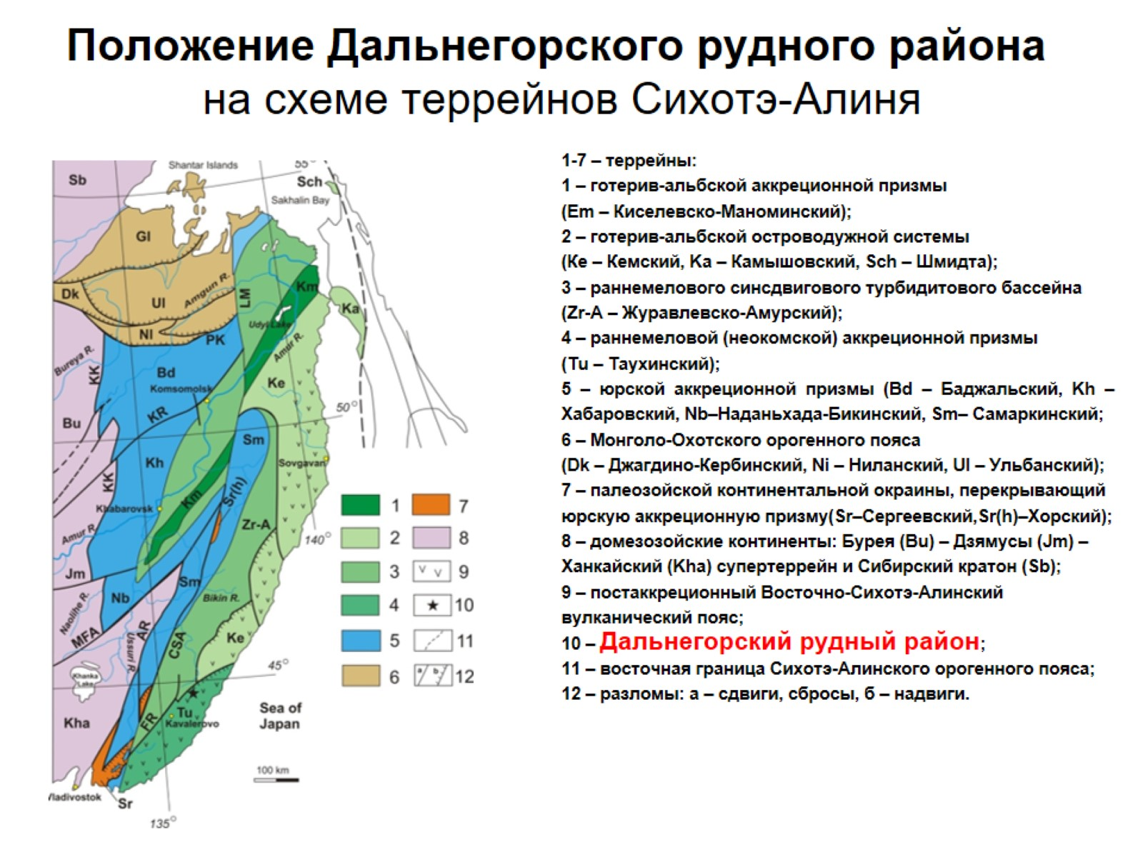
Положение Дальнегорского рудного района на схеме террейнов Сихотэ-Алиня

Slide 6
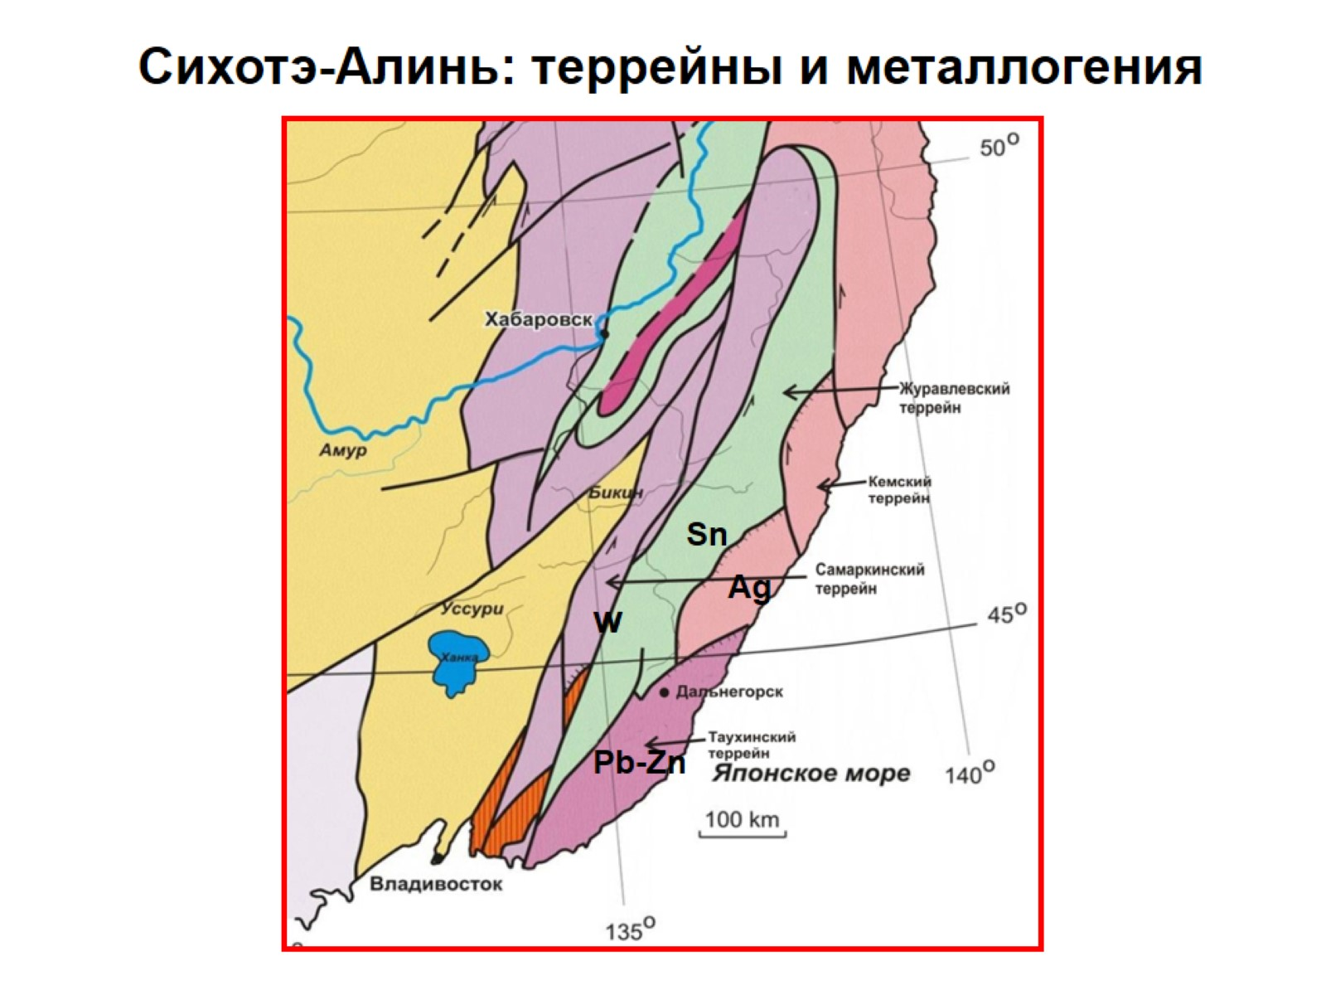

Slide 7
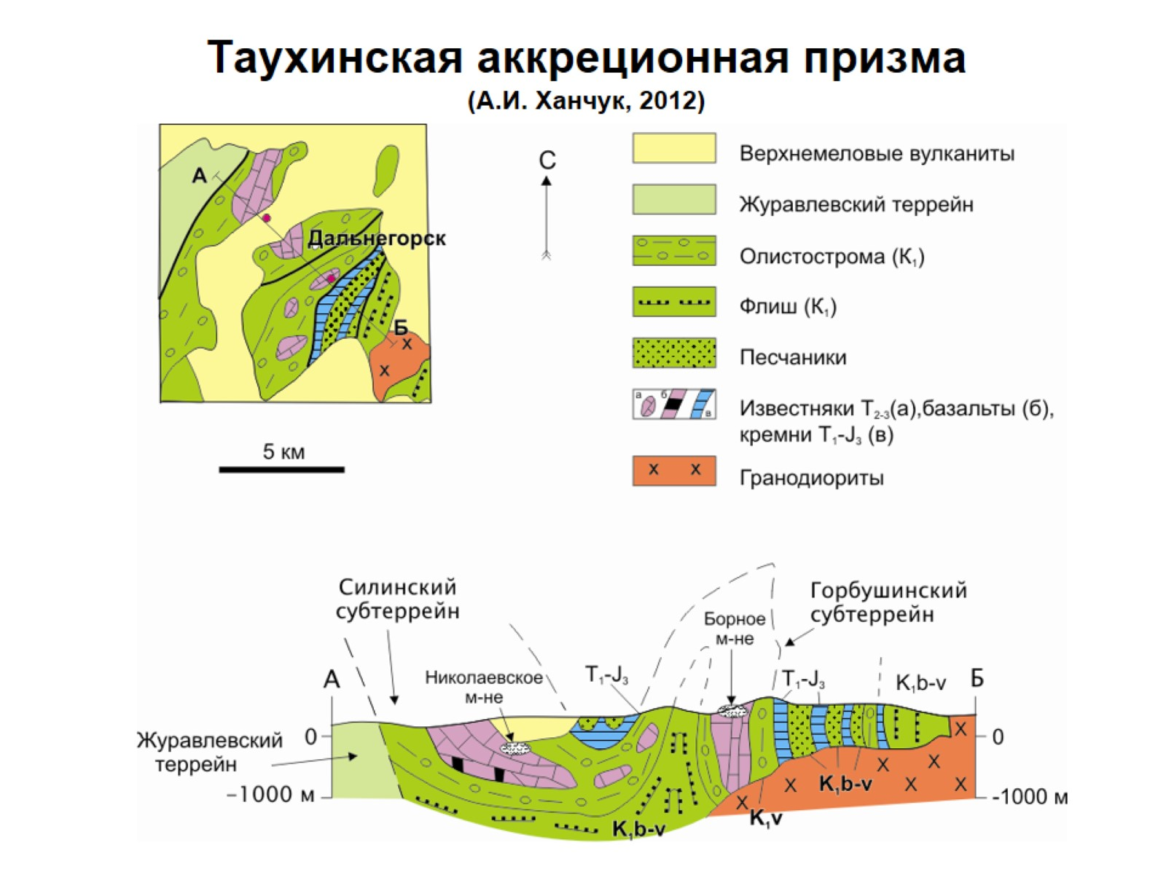
Таухинская аккреционная призма
(А.И. Ханчук, 2012)

Slide 8
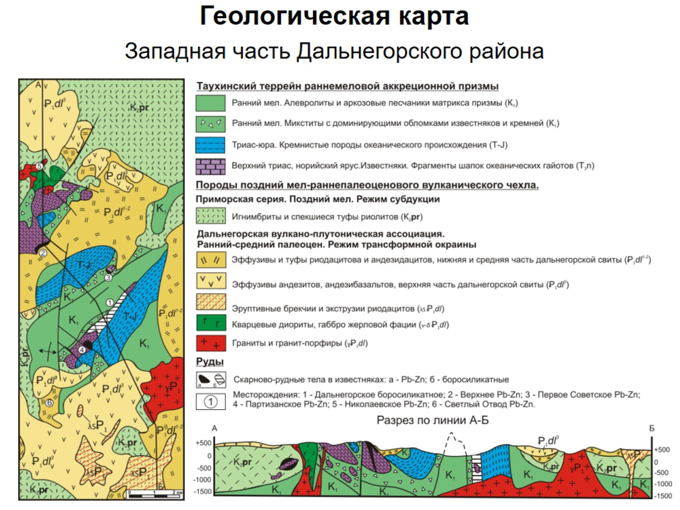

Slide 9
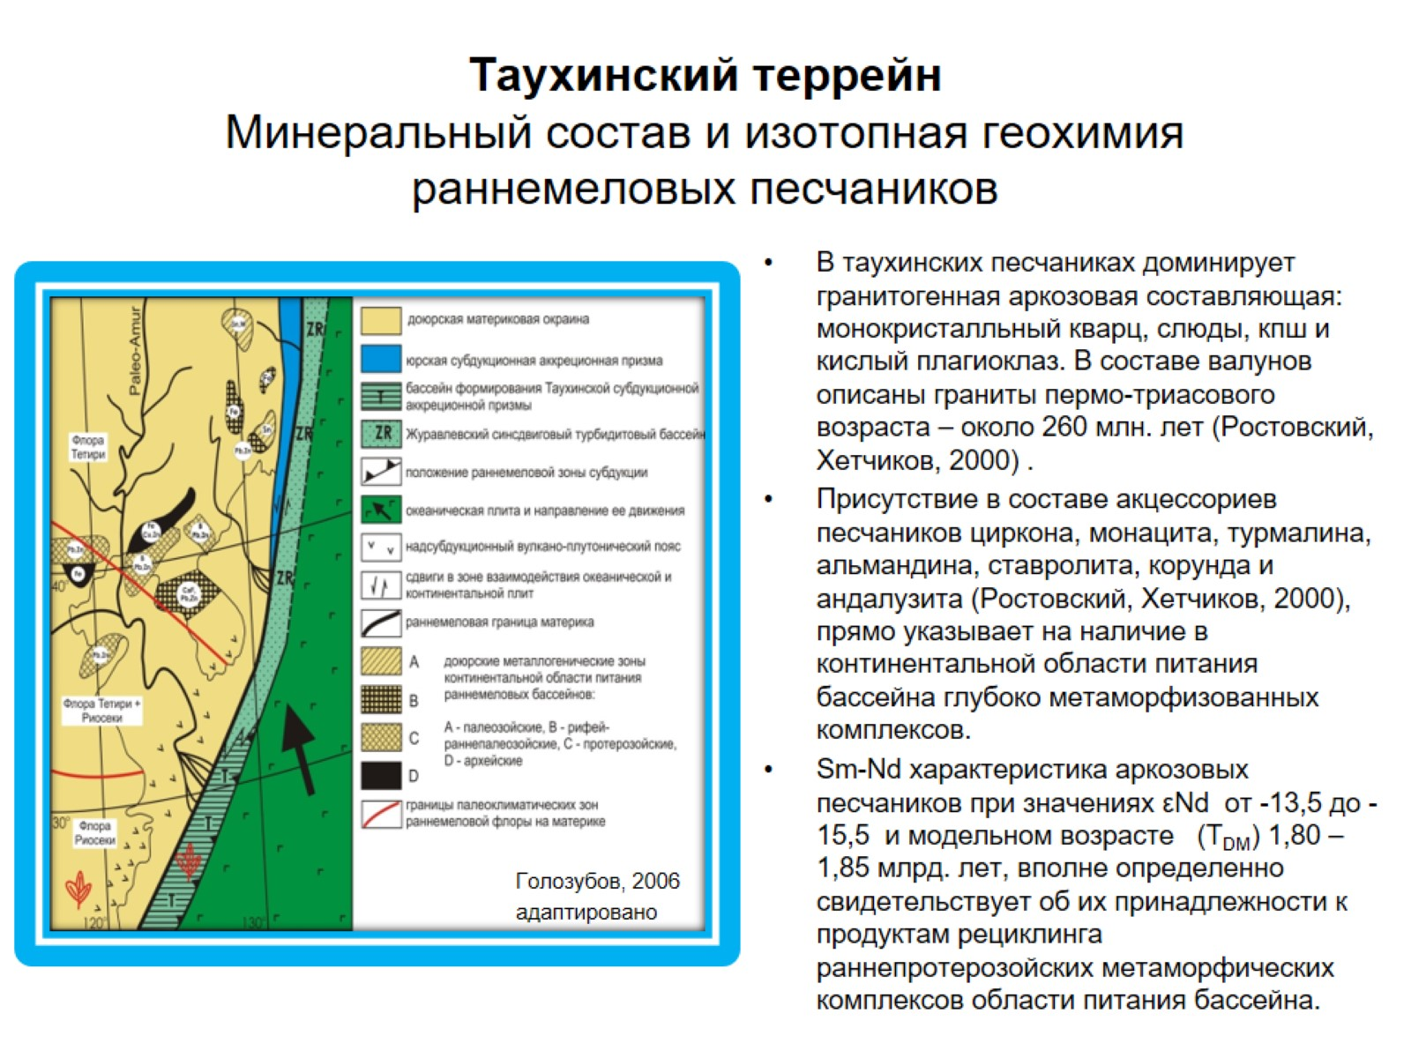
Таухинский террейн
Минеральный состав и изотопная геохимия раннемеловых песчаников

Slide 10
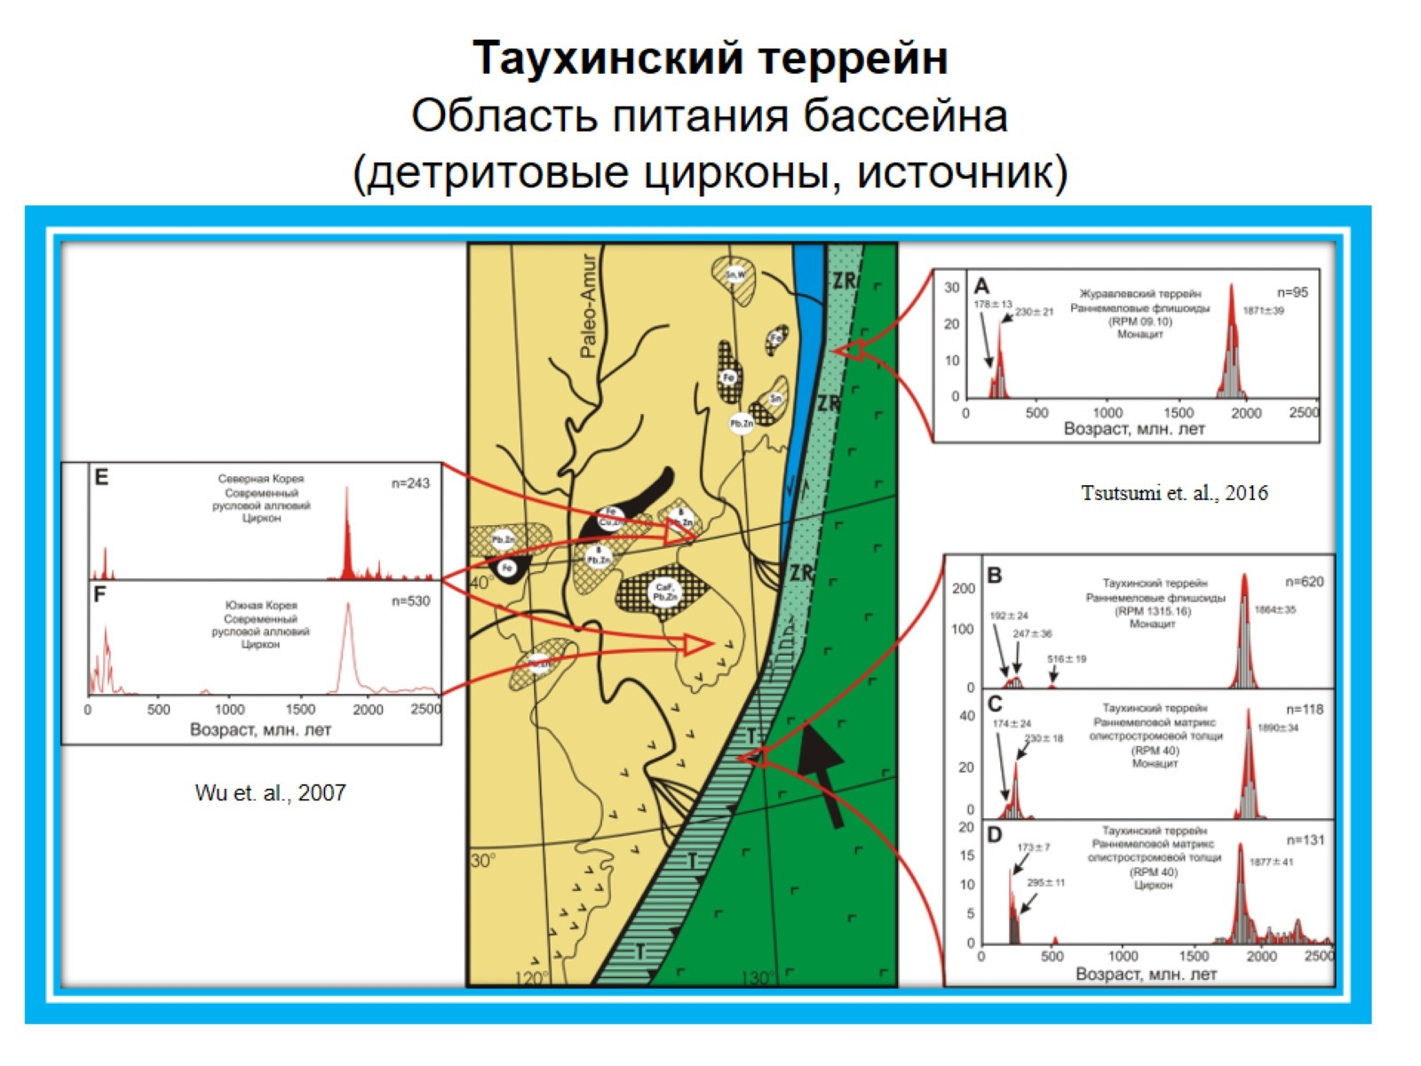
Таухинский террейн
Область питания бассейна
(детритовые цирконы, источник)

Slide 11
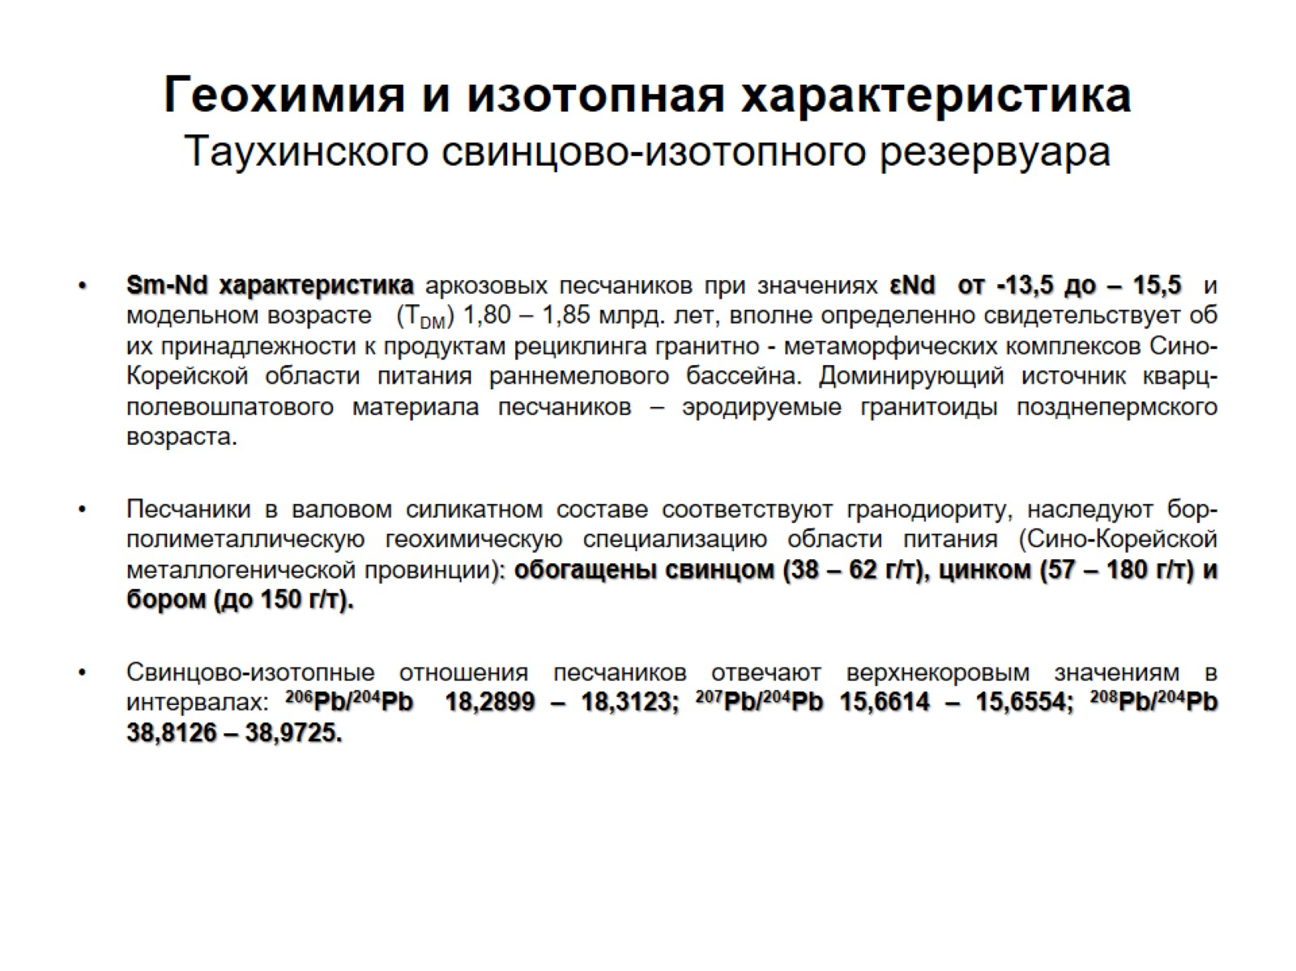
Геохимия и изотопная характеристика
Таухинского свинцово-изотопного резервуара

Slide 12
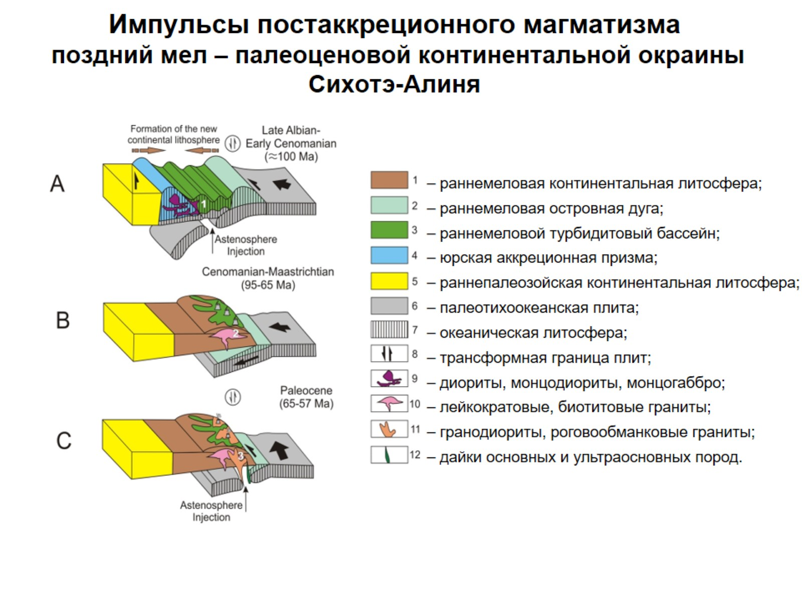
Импульсы постаккреционного магматизма поздний мел – палеоценовой континентальной окраины
Сихотэ-Алиня

Slide 13
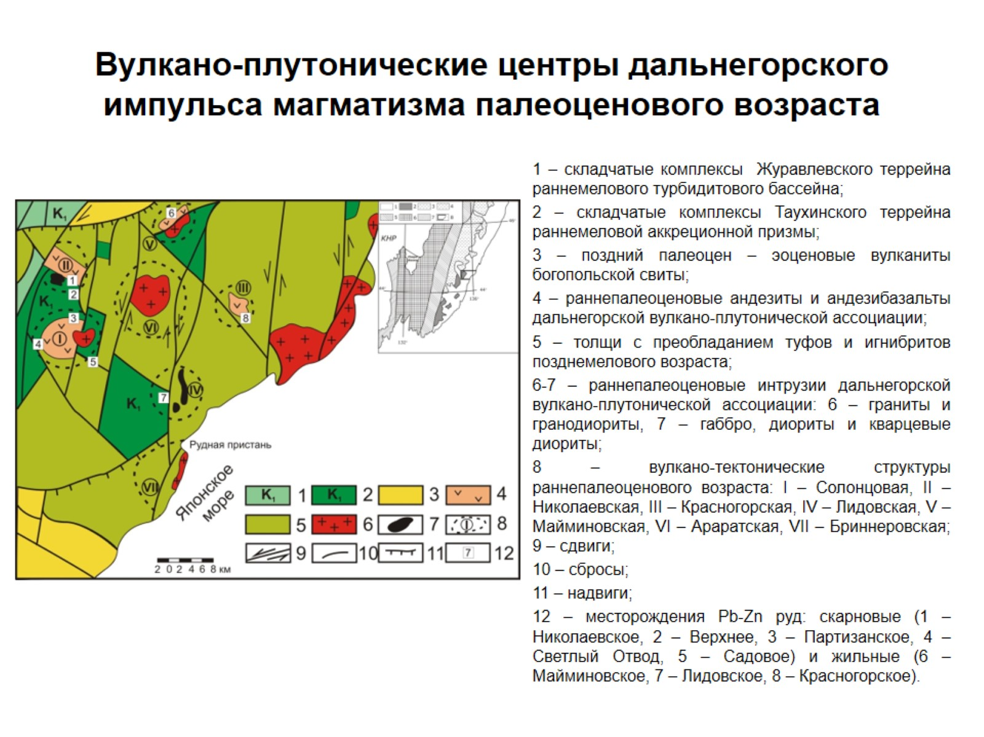
Вулкано-плутонические центры дальнегорского импульса магматизма палеоценового возраста

Slide 14
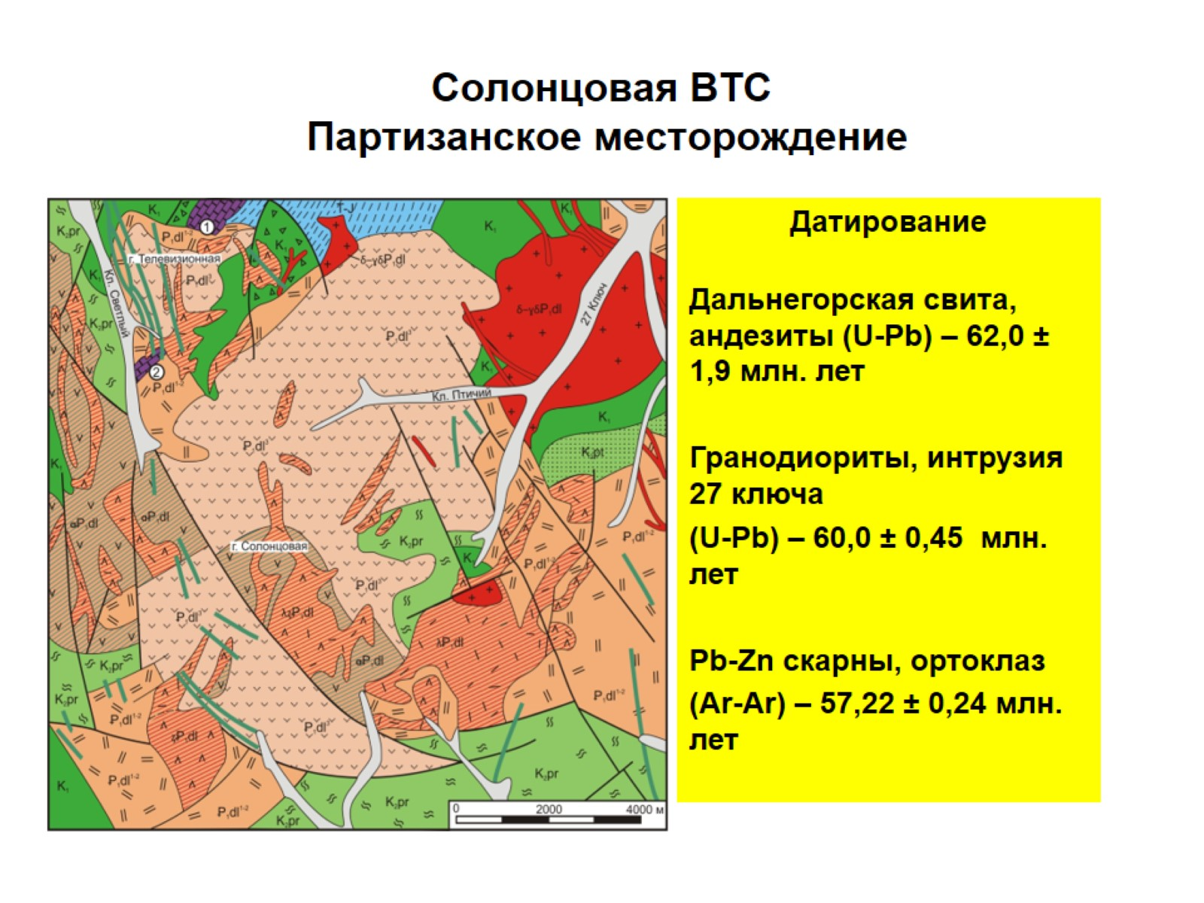
Cолонцовая ВТС
Партизанское месторождение

Slide 15
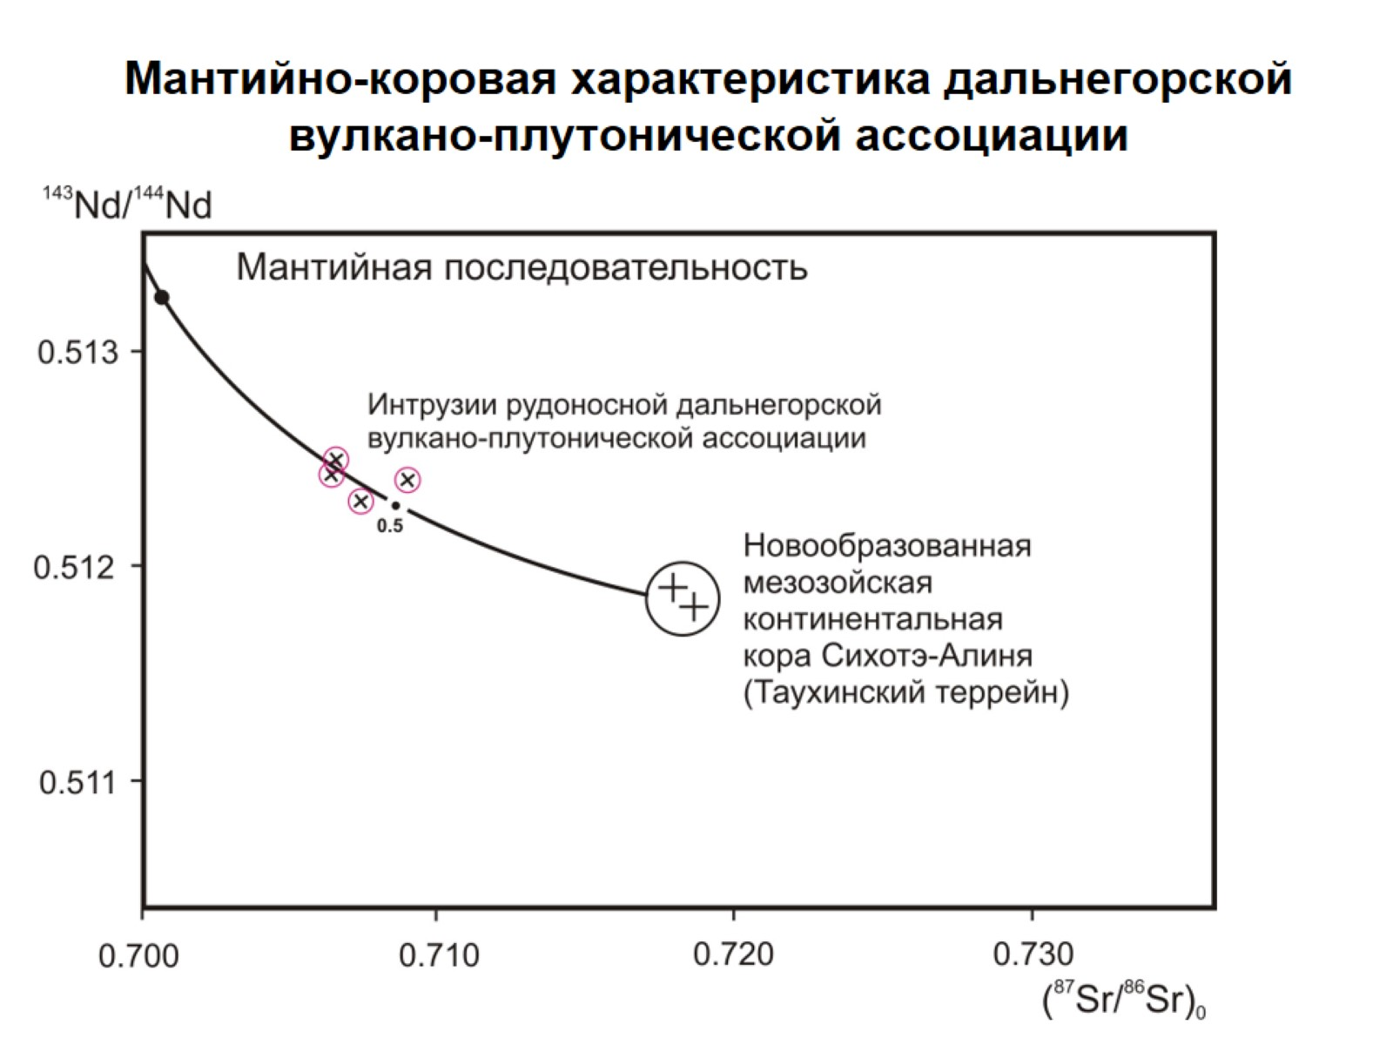
Мантийно-коровая характеристика дальнегорской вулкано-плутонической ассоциации

Slide 16
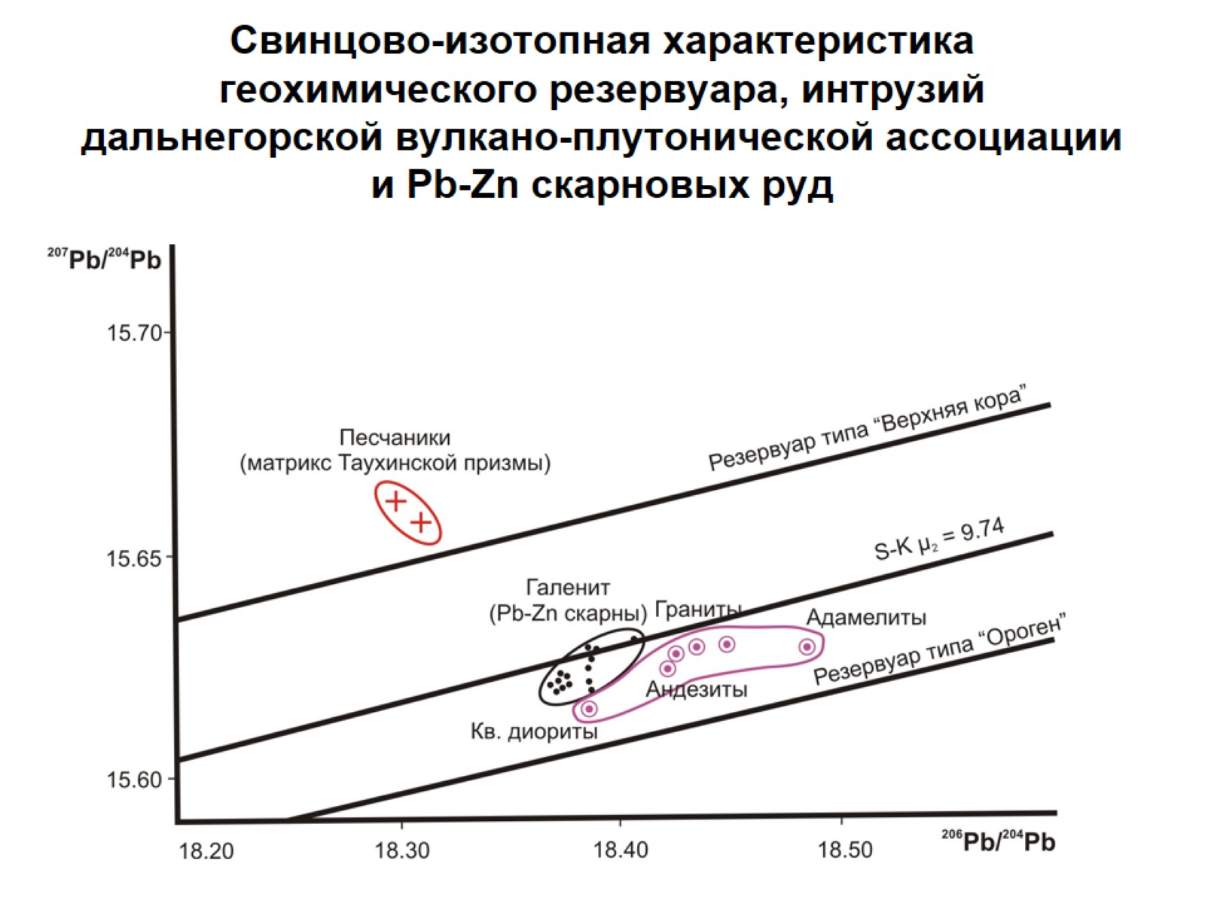
Свинцово-изотопная характеристика геохимического резервуара, интрузий дальнегорской вулкано-плутонической ассоциации и Pb-Zn скарновых руд

Slide 17
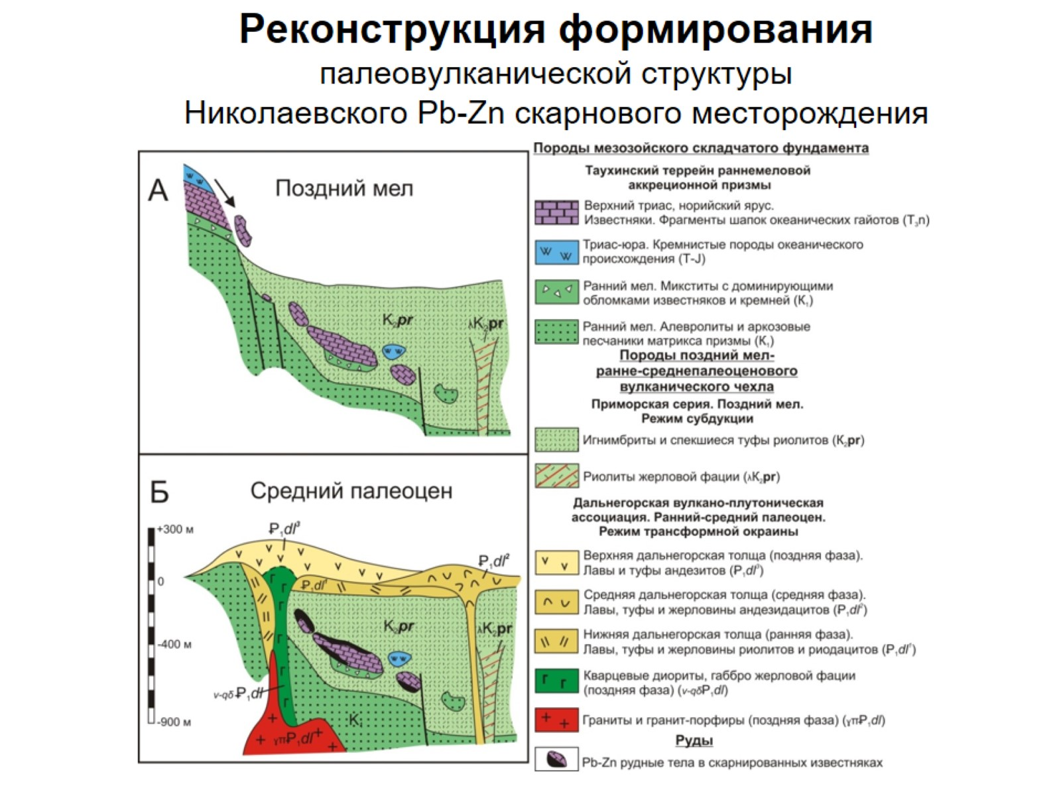
Реконструкция формирования палеовулканической структуры
Николаевского Pb-Zn скарнового месторождения

Slide 18
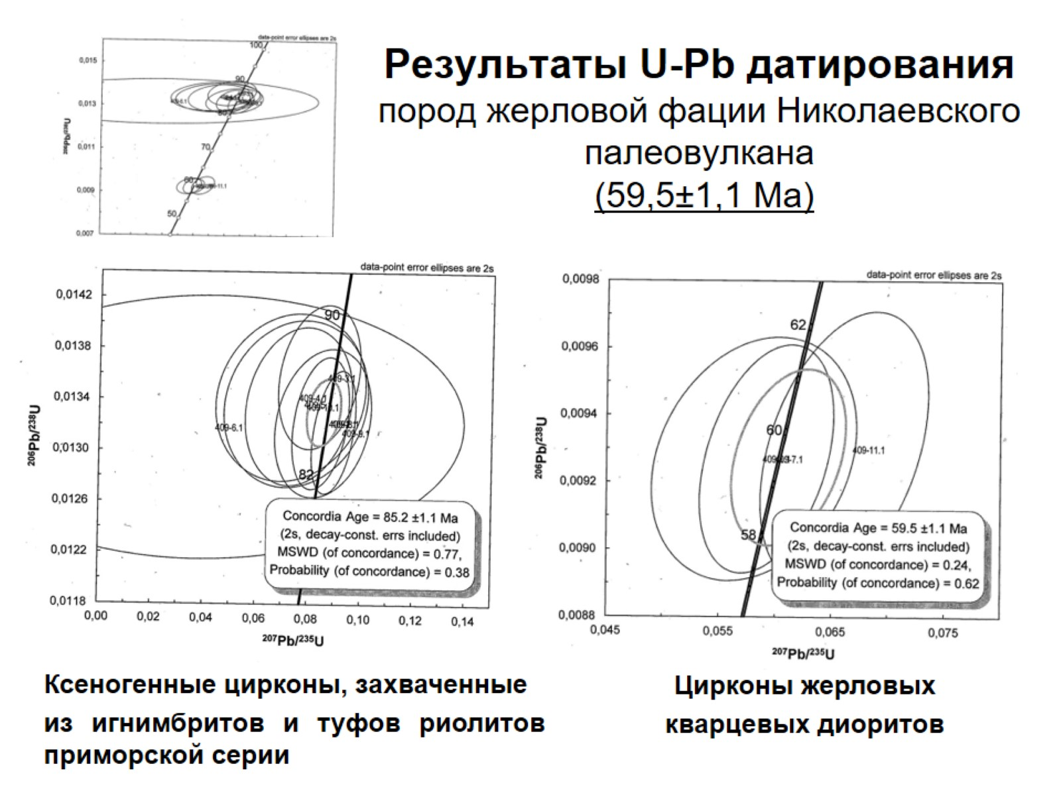
Результаты U-Pb датирования пород жерловой фации Николаевского палеовулкана
(59,5±1,1 Ма)

Slide 19
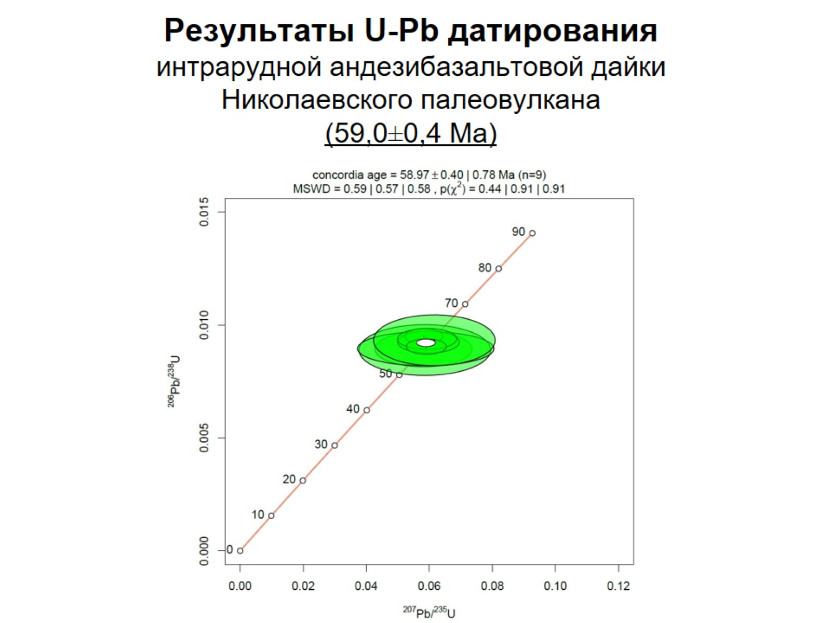
Результаты U-Pb датирования интрарудной андезибазальтовой дайки
Николаевского палеовулкана
(59,0±0,4 Ма)

Slide 20
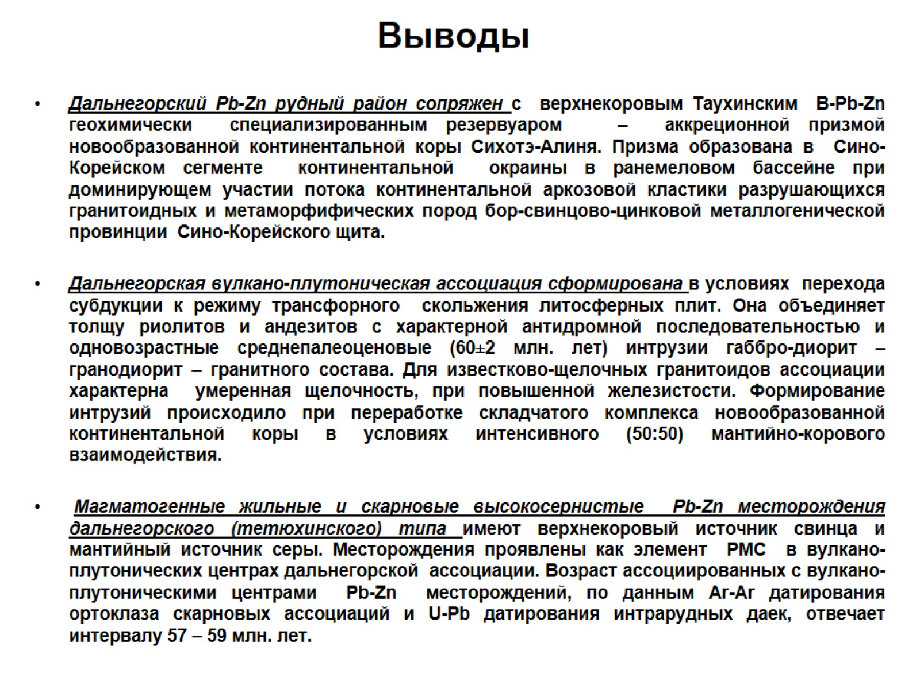
Выводы

Slide 21
